Slide 1
اختبار منتصف الفصل
الدروس 1 - 3
أ.أحـمـد الأحـمـدي @ahmad9963

Slide 2
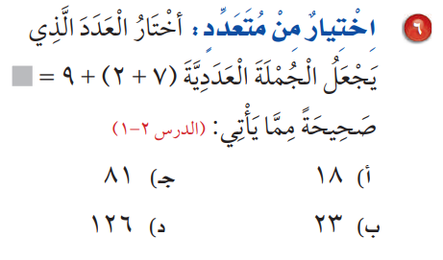
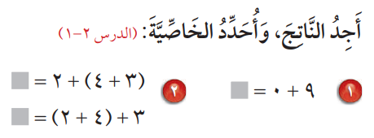
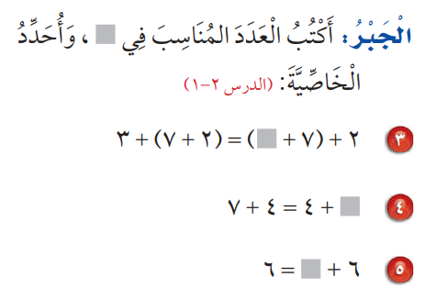
أ.أحـمـد الأحـمـدي @ahmad9963

Slide 3
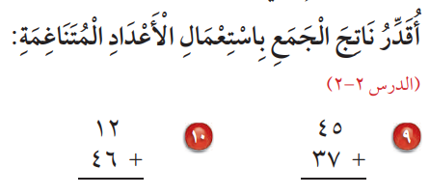
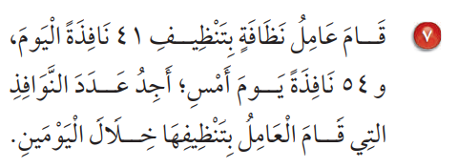
أ.أحـمـد الأحـمـدي @ahmad9963

Slide 4
أ.أحـمـد الأحـمـدي @ahmad9963

